Slide 1
모바일 프로그래밍 텀프로젝트 발표자료
21621981 이지응

Slide 2
DISCLAMER(사죄의 말씀)
본인이 전과해서 3+4학년 수업을 동시에 듣기에 11월간 졸업작품 만드느라 등등의 각종 과제들을 우선시 하는 바람에 예정과 다르게 다급하게 벼락치기로 만들게 되었습니다.
이로 인해 본래 변신 뿐 만 아니라 합체 기능도 선보였을려고 했는데, 시간 상 합체 기능을 생략한 데 대해 양해를 부탁드립니다.
또한 본인이 디자인에 심히 안 좋아서 구린 디자인 선보일 바에 그냥 바탕색으로 떡칠한 오브젝트 모습을 보이게 되서 양해를 구합니다.

Slide 3
본인이 만든 앱(로봇트 변신 앱)의 특징
시중에 이미 2D평면상의 변신로봇 조작 앱이 있는 것을 보고 영감 -> 본인의 경우 3D버전의 변신로봇 조작 앱을 만들기로 하였습니다.
앞서 소개한 앱은 변신 방법을 죄다 가르쳐주지만, 본인의 앱은 변신 과정을 전혀 가르쳐 주지 않아, 마치 퀴즈를 푸는 것처럼 변신 과정을 유추하는 재미? 가 있습니다.

Slide 4
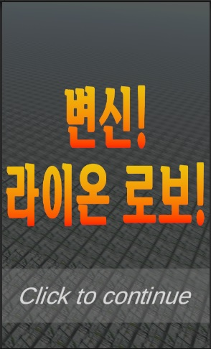
타이틀 화면
타이틀 로고가 있는 화면입니다.

Slide 5
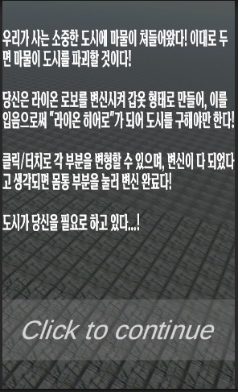
시놉시스 및 설명 화면
간단한 시놉시스 및 게임 놀이 방법
을 간단하게 설명하고 있습니다.

Slide 6
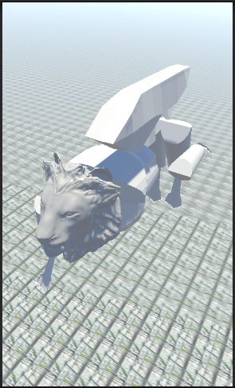
메인화면
메인화면입니다. 사진 속 사자 로봇을 올바르게 변형하는
것이 목적입니다. 토르소(몸체)부분을 눌러 완성하지만,
변형방법이 올바르지 않으면 절대로 완성되지 않습니다!

Slide 7
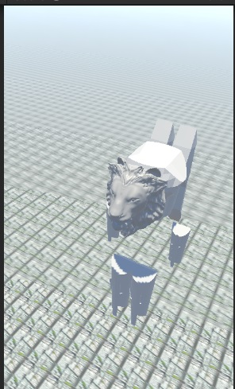
메인화면
올바른 방법으로 변형한 상태에서
토르소를 눌러야 비로서 변신이 완료됩니다.
본 사진은 완성 선언이 승인된 순간입니다.

Slide 8
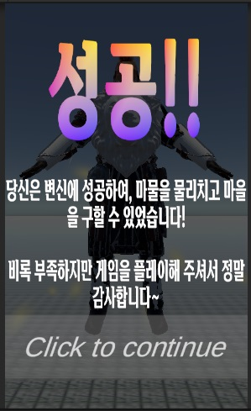
엔딩 화면
엔딩화면입니다.

Slide 9
실제 시연 영상 또는 직접 시연

Slide 10
끝
감사합니다

